Slide 1

1.2 数 据 编 码 3
声音编码的步骤
声音存储空间的计算
四川省仪陇中学校 饶娟

Slide 2


1.2.3 声音编码

Slide 3

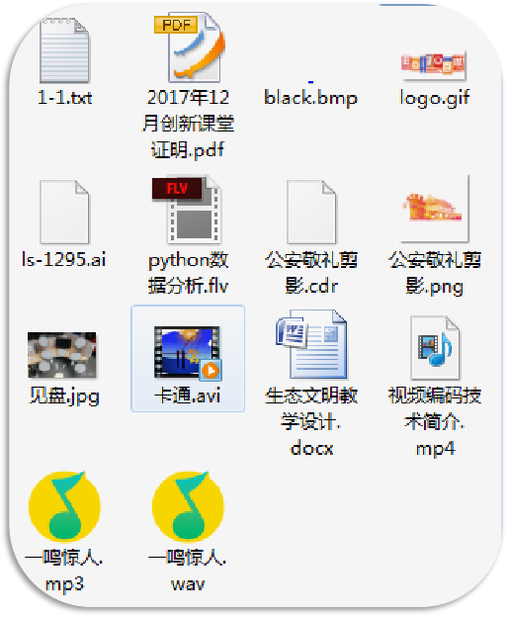
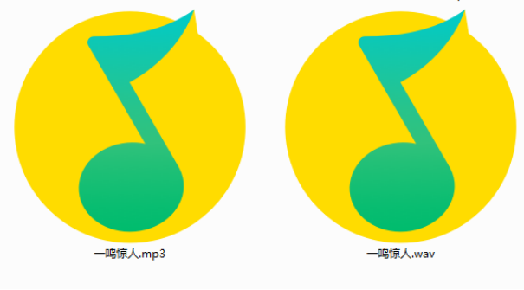
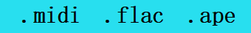

4
编码的基本方式——声音编码
你还知道哪些声音文件格式？

Slide 4

4
编码的基本方式——声音编码

Slide 5
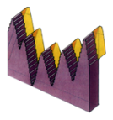
4
编码的基本方式——声音编码
模拟声音信号
数字声音信号
采样
量化
编码

Slide 6
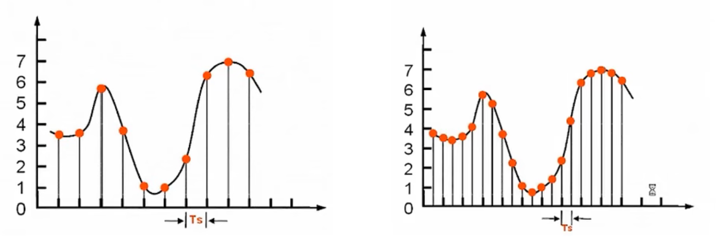
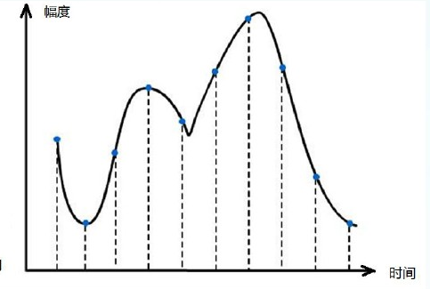
4
编码的基本方式——声音编码
（1）采样
采样就是把输入的模拟信号按适当的时间间隔得到各个时刻的样本值，使其转换为时间上离散、幅度上连续的脉冲信号。
采样频率越大，声音越真实，但数据量也越大

Slide 7
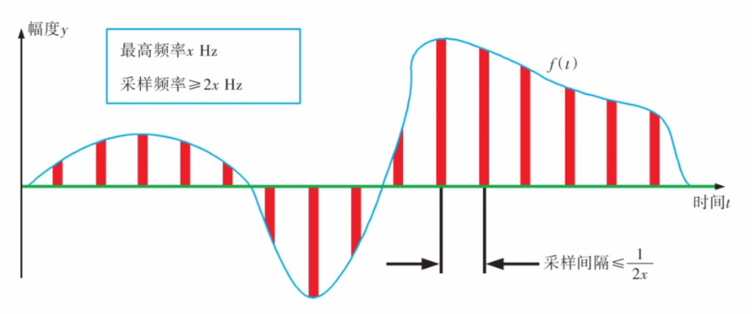
4
编码的基本方式——声音编码
（1）采样
根据奈奎斯特采样定理，如果以一定时间间隔对某个信号进行采样，并且采样频率高于该信号最高频率的两倍，则采样值包含了原信号的全部信息。
若某声音信号最高频率为 xHz，则采样频率应 ≥2xHz，即采样的时间间隔应 ≤1/2x。
奈奎斯特采样定理示意图
对于音频信号，常用的采样频率有三种：44.1kHz、22.05kHz、11.025kHz。

Slide 8
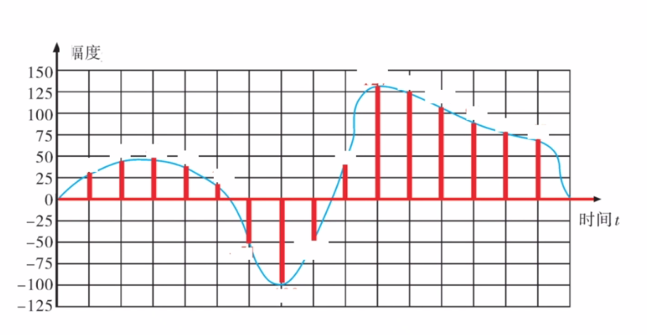
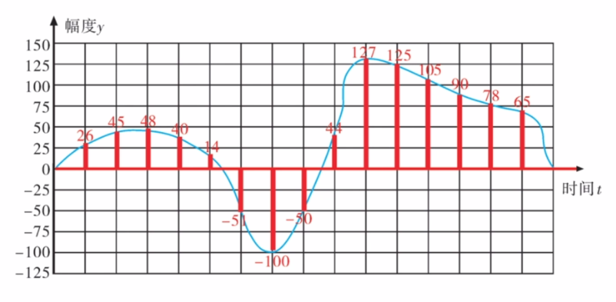
4
编码的基本方式——声音编码
（2）量化
把样值信号的无限多个可能的取值，近似地用有限个数的数值来表示。
首先，将采样信号幅度划分为若干量化等级。
然后将采样后的信号幅度与所划分的各个量化等级进行比较，向下取最接近的量化等级的数值。

Slide 9
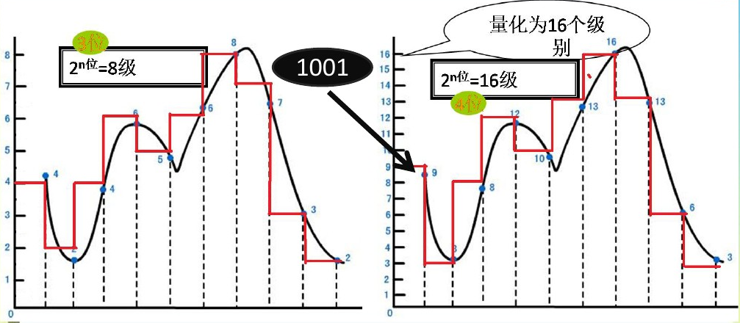
4
编码的基本方式——声音编码
（2）量化
把样值信号的无限多个可能的取值，近似地用有限个数的数值来表示。
国标声音量化等级分为256个，即2⁸个
量化级数越大，声音质量越好，但占存储空间也越大

Slide 10
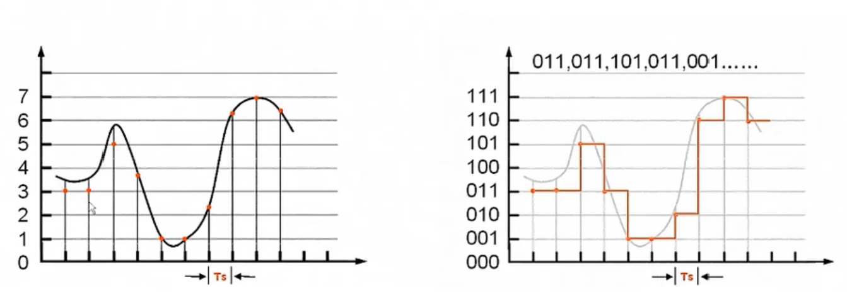
4
编码的基本方式——声音编码
（3）编码
编码是将量化后的采样值用二进制数码表示，并转换为由二进制编码0和1组成的数字信号。
采用不同的编码方法，会形成不同格式的音频文件

Slide 11
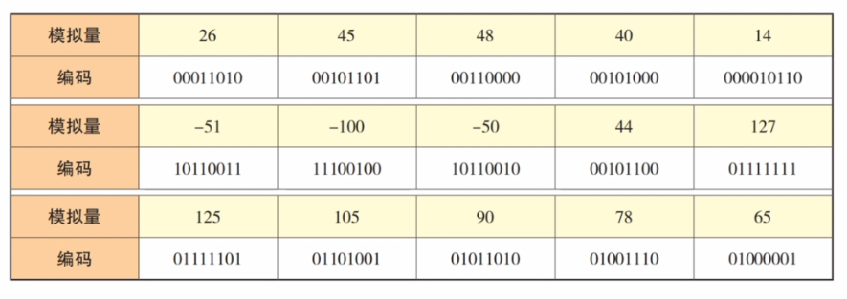
4
编码的基本方式——声音编码
（3）编码
编码是将量化后的采样值用二进制数码表示，并转换为由二进制编码0和1组成的数字信号。
可用8位二进制数表示，最高位表示符号，正数为0，负数为1。
表1-4 声音信号的数据编码

Slide 12
4
编码的基本方式——声音编码
（3）编码
编码是将量化后的采样值用二进制数码表示，并转换为由二进制编码0和1组成的数字信号。
编码时采用的二进制位数越多，数据量越大，占用的存储空间也越大。
声音存储空间=采样频率×量化位数×声道数×时间÷8
单位：Hz
单位：s
算一算
采样频率为44.1kHz，量化位数为16位，1秒声音所需的存储空间是多少？
44.1×1000×16×2×1÷8=176400B≈0.168MB

Slide 13
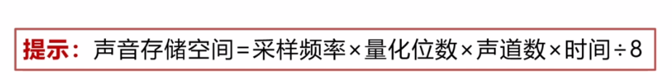
4
编码的基本方式——声音编码
算一算
录制一段时长为1分钟、采样频率为44．1 kHz、量化位数为16位、双声道、 WAVE格式的音频，该音频的存储容量约为( )MB

Slide 14
4
编码的基本方式——声音编码
思考
如何减少声音信号还原时的失真，提高声音的保真度？

Slide 15
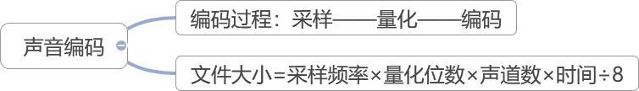
知识小结

